Slide 1
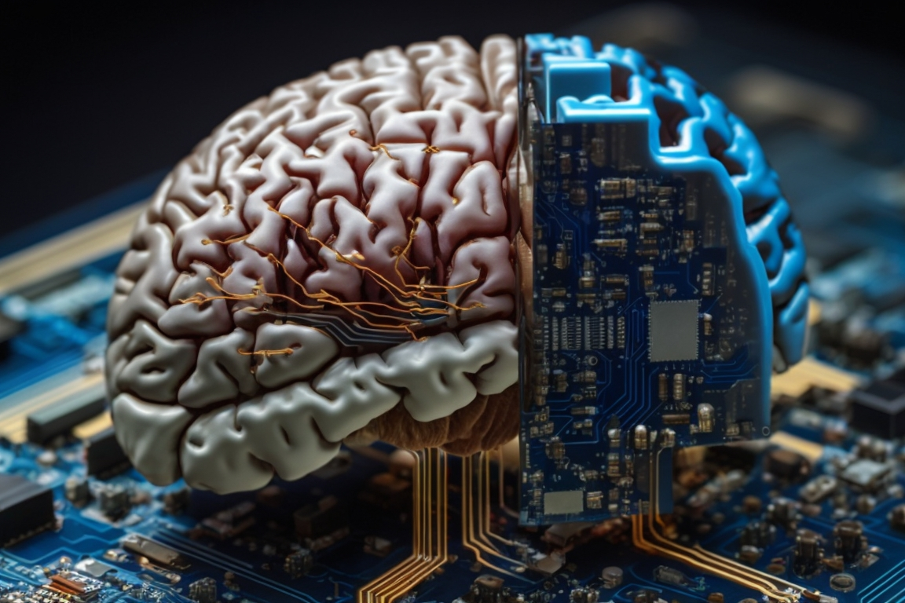

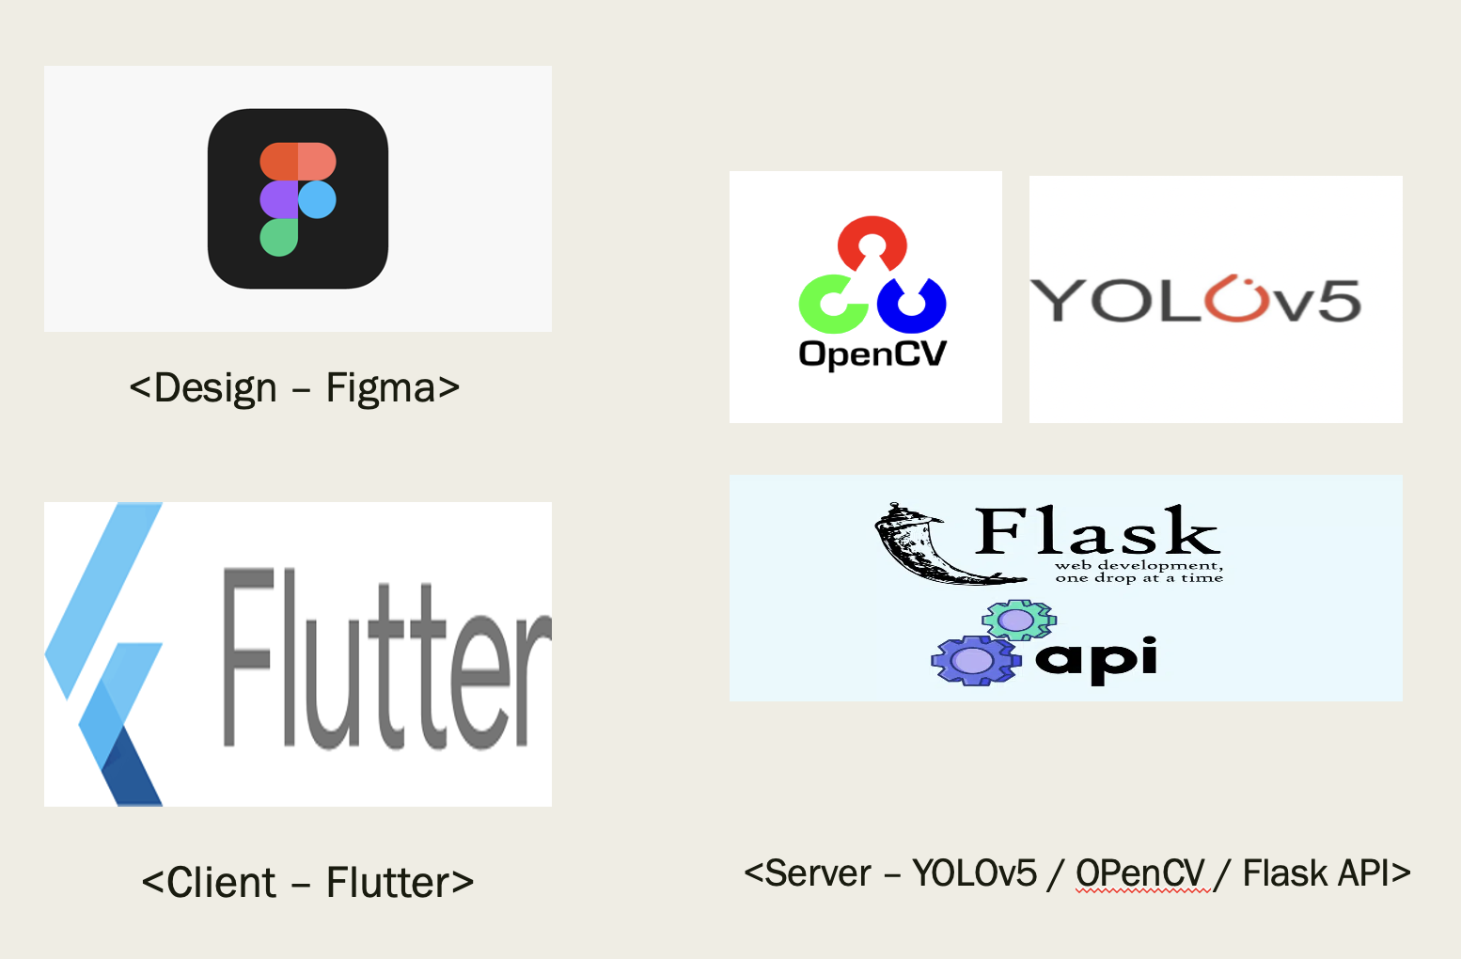
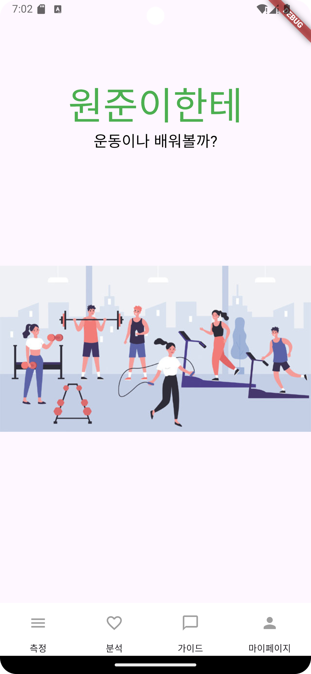
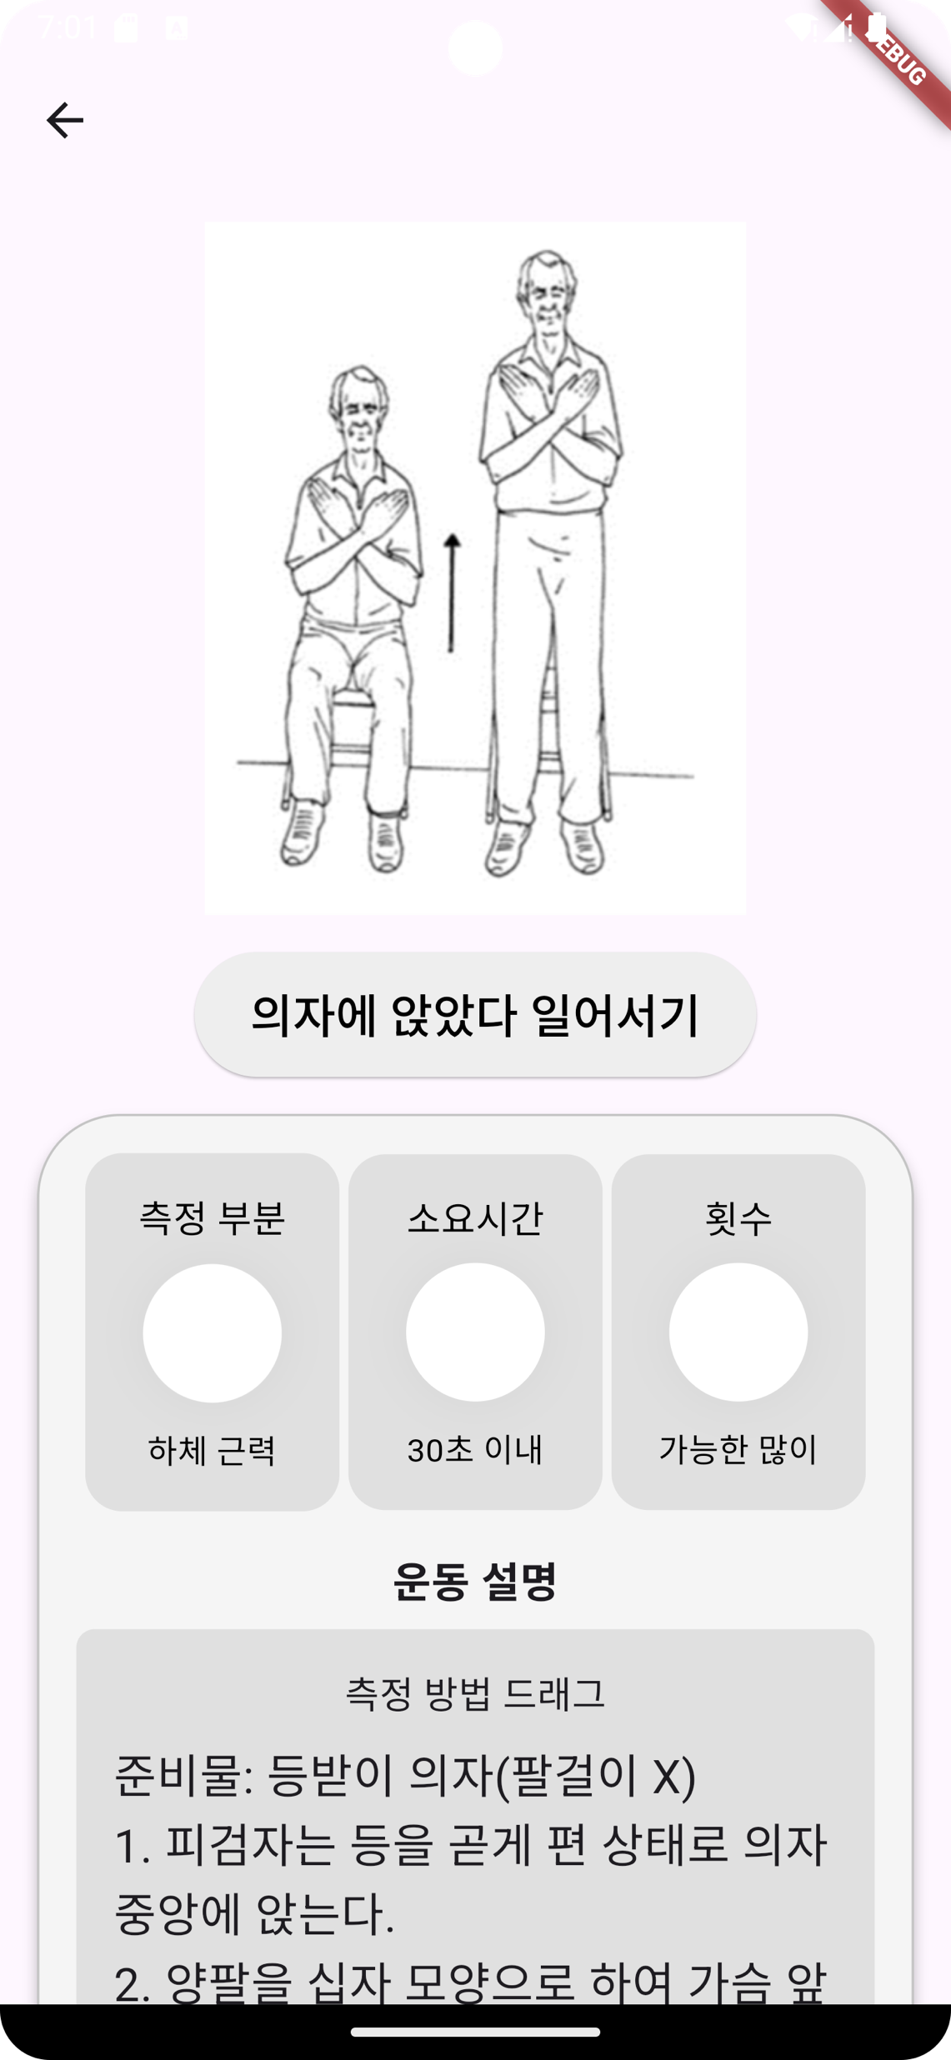
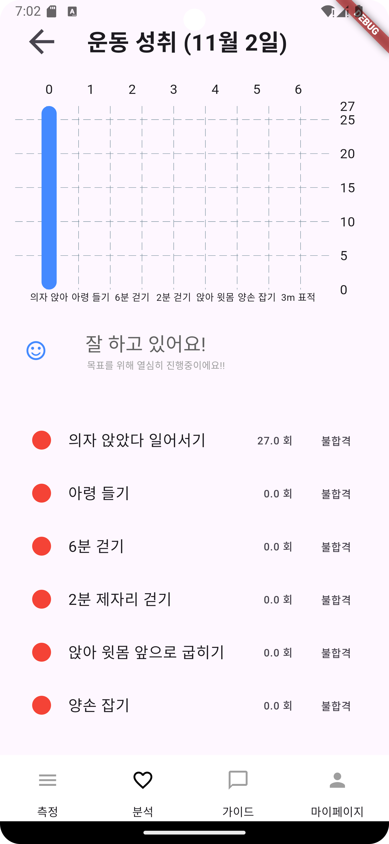

2024년도
지능IOT융합전공
캡스톤디자인 전시회
운동부하검사
✦ 팀명 : 엄블랑호다
✦ 팀원 : 기원준, 김대원, 박태현, 황인성
✦ 지도교수 : 김종원
✦ 프로젝트 개요(목적 및 필요성을 적을 것)
1. 노인 분들의 건강증진과 질병 예방, 군인이나 경찰 등을 준비하는 분들 대상
2. 개인화된 운동 및 건강관리
3. 의료 및 보건 분야의 지원을 통해 집에서도 간편하게 검사
✦ 프로젝트 내용(작품의 내용 및 구성도 등)
노인분들을 위한 SFT, 군인이나 경찰 등을 준비하는 분들을 위한 국민체력 100 통해 기존에 사용되고 있는 시스템에 착안한 프로젝트
각 운동을 직접 실시하여 EMG 센서가 표현하는 그래프로 기준을 측정
roboflow를 통해 클래스를 분류 및 데이터 라벨링 진행
YOLOv5를 통한 영상처리 및 학습
운동에 따른 횟수 및 통과 여부 파악
사용자는 기준이 미리 정해져 있는 SFT와 국민체력100 중 본인이 해당하는 운동 방법 선택 및 측정
EMG 센서로 고도화된 기준치 사용
횟수 및 통과 여부에 따른 등급 결과 확인
<그림1. 시스템 아키텍쳐>
✦ 프로젝트 결과(구현에 따른 결과 – 사진, 도표 등)
노트북의 카메라 센서를 활용해 실시간으로 영상을 측정
사용자는 기존에 학습시킨 데이터들을 활용해 클래스가 분류되는 모습 실시간 확인 및 운동 진행 상황 가시화
특정 시간이 지나면 결과 확인 가능
등급 분류를 통해 현재 자신이 어느 정도의 수행 능력을 갖추고 있는지 파악
<그림2. 메인 화면> <그림3. 측정> <그림4. 분석>
✦ 기대효과
EMG 센서를 활용하여 고도화된 운동부하검사 가능
운동 시 발생하는 생리적 데이터 실시간 분석
기존 단순 영상 분석을 넘어 보다 정밀한 분석을 제공해 사용자들이 올바른 운동 습관을 기르는 데 도움을 줌

